Slide 1
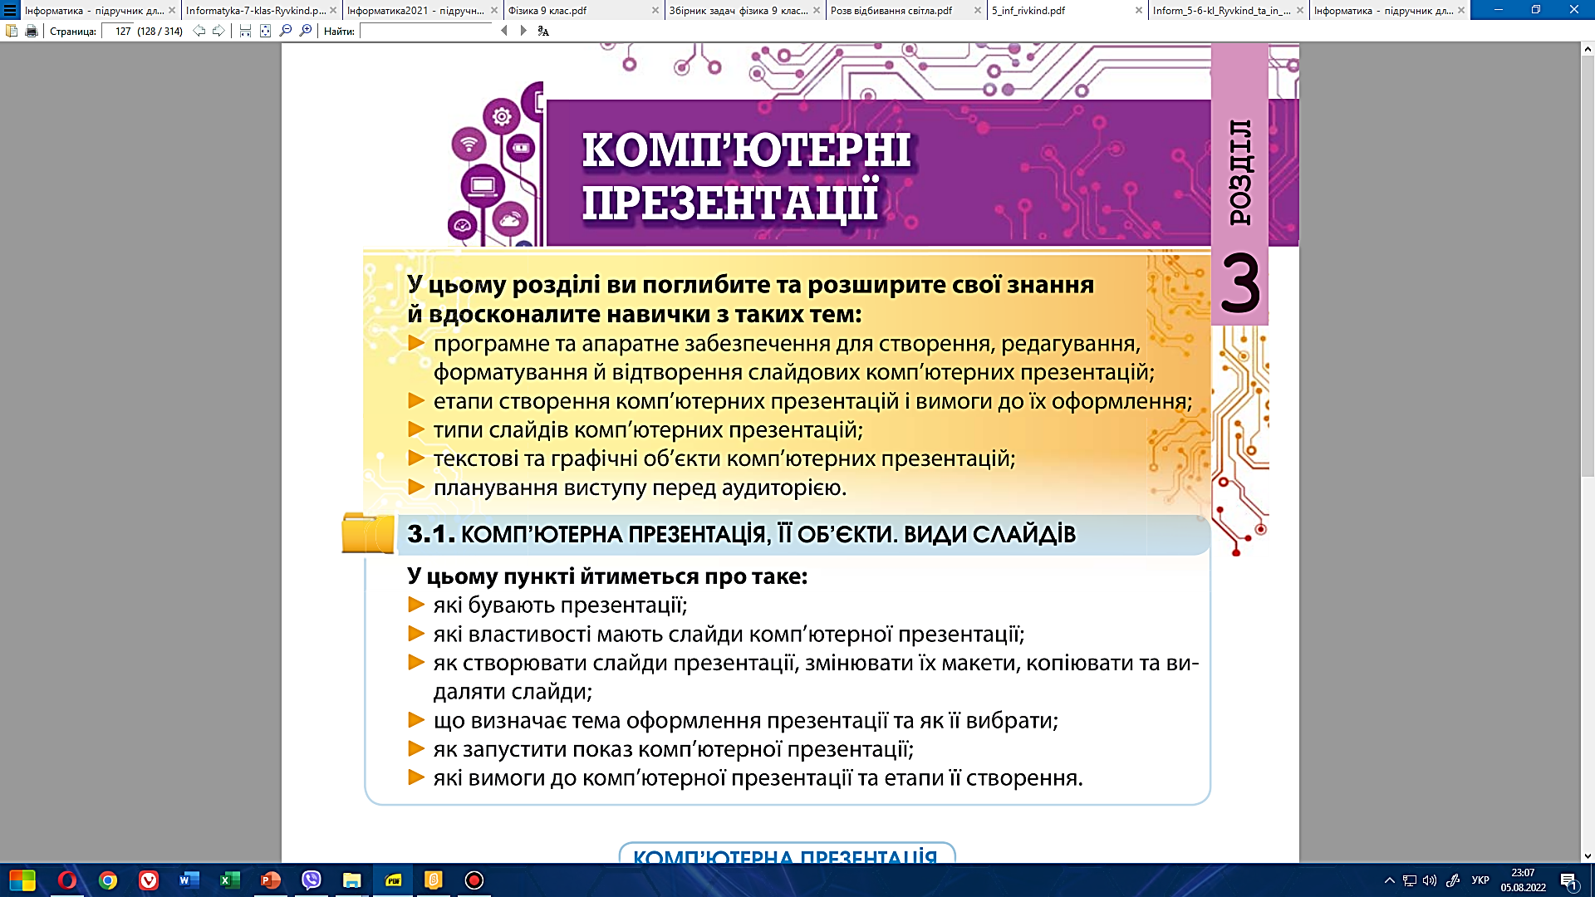




Урок 35
Редагування та форматування текстових об’єктів
на слайді
5

Slide 2




Давайте поміркуємо разом.
Пригадайте, що таке редагування і форматування тексту? Чим відрізняються ці операції?

Slide 3
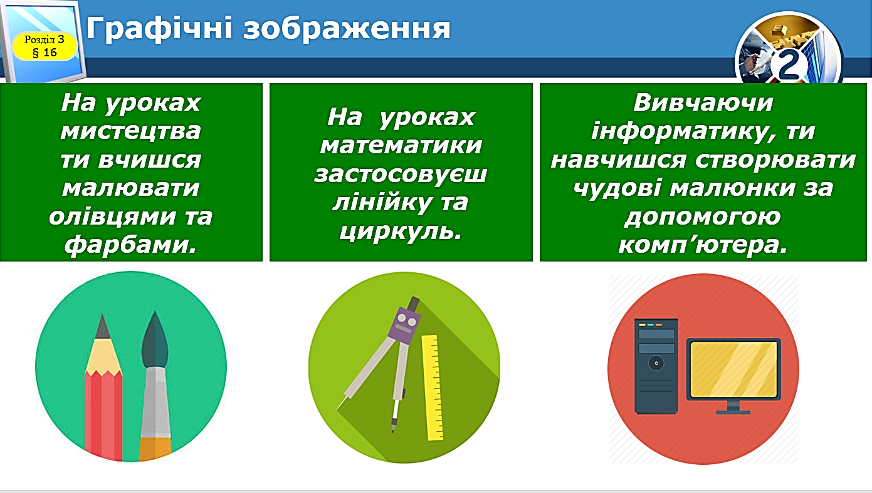
Для зручності виступу з презентацією та її сприйняття слухачами на слайдах розміщують короткі текстові повідомлення.

Slide 4
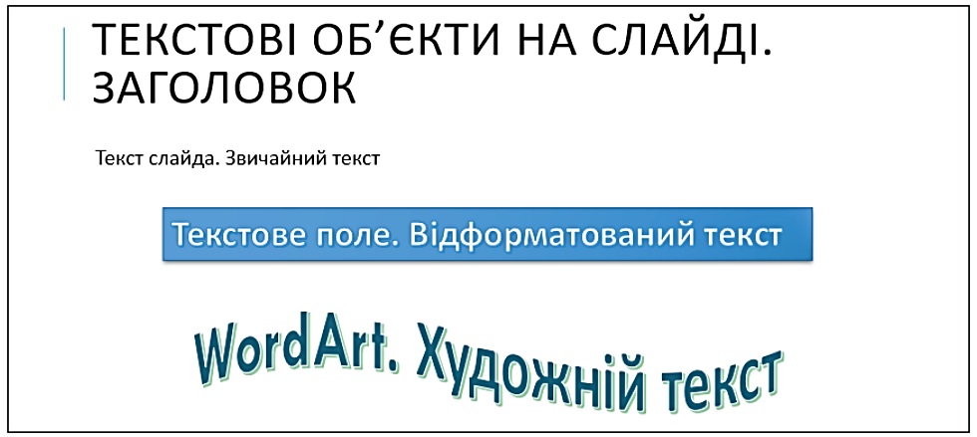
На слайди презентації можуть бути вставлені текстове поле та об’єкт WordArt.

Slide 5


Текстові об’єкти слайда можна редагувати – переміщувати, змінювати розмір і вміст, повертати, видаляти, дописувати та інше.

Slide 6
Повну презентацію дивіться у відеоуроці.

